Slide 1
Индивидуальный проект «электронное портфолио студента»
Выполнил: студент группы СА-160/б
Губанов В.В
Руководитель: Кувшинов Д.Е.

Slide 2
Актуальность темы проекта:
Индивидуальный проект представляет собой особую форму организации деятельности обучающихся.
Индивидуальный проект предполагает создание электронного портфолио обучающегося с использованием программного обеспечения – конструктора сайтов Tilda Publishing.

Slide 3
Цель портфолио студента:
Собрать в одном месте весь необходимый материал для максимально полного отображения личных качеств и достижений.
Самопрезентация и привлечение работодателей или клиентов. Наглядно заявить о себе, продемонстрировать свои способности, знания и умения.

Slide 4
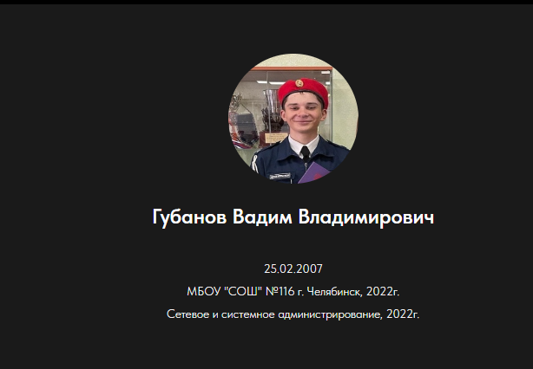
Страница «Главная»

Slide 5
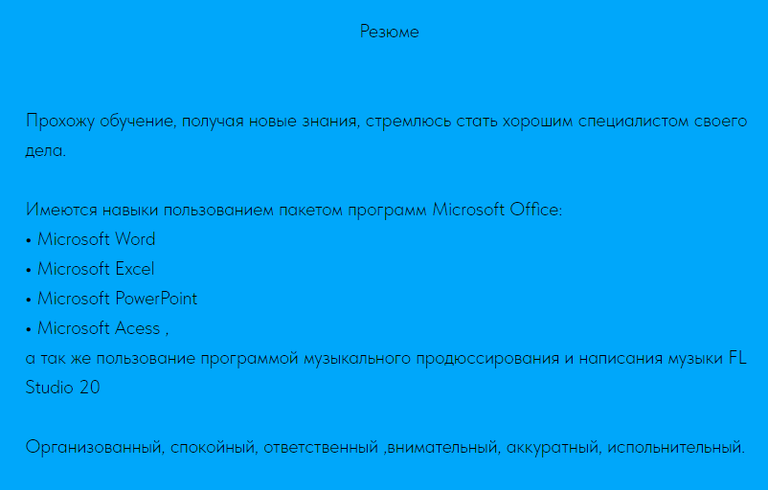
Страница «Резюме»

Slide 6
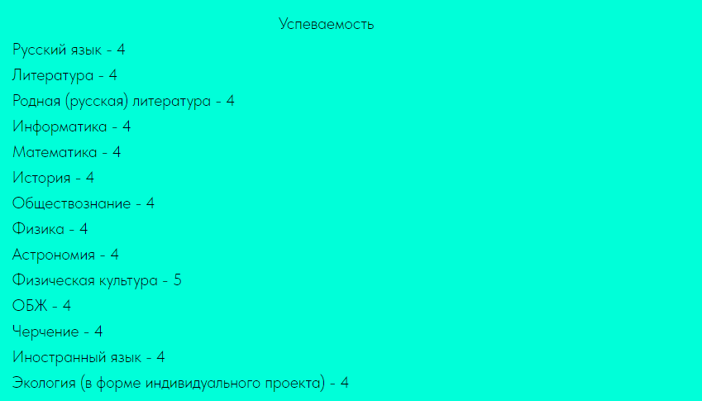
Страница «Успеваемость»

Slide 7
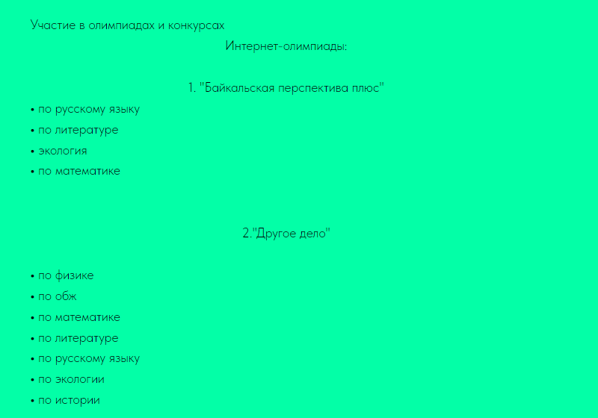
Страница «Участие в олимпиадах»

Slide 8
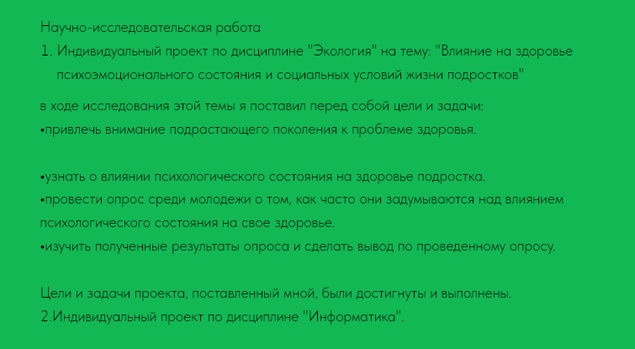
Страница «Научно-исследовательская работа»

Slide 9
Индивидуальный проект «электронное портфолио студента»
Выполнил: студент группы СА-160/б
Губанов В.В
Руководитель: Кувшинов Д.Е.

